Slide 1
Швеція

Slide 2
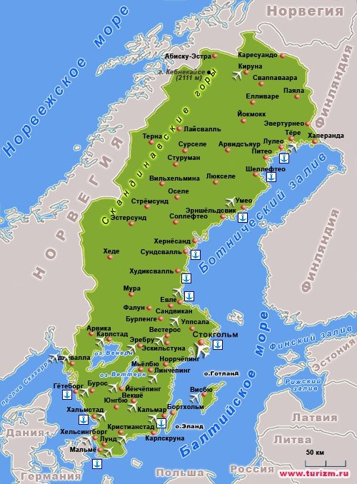
Загальна інформація
Офіційна назва - Королівство Швеція
Географічне положення - розташована в Північній Європі
Площа території - 449, 8 тис. кв. км.
Населення -9,34
Столиця - Стокгольм 0 млн. осіб
Адміністративний поділ - 21 лен (lan - губернія), які поділяються на 288 комун.
Офіційна мова - шведська.
Релігія - переважає лютеранство
Грошова одиниця - шведська крона
Національне свято - 30 квітня - День народження короля ; 6 червня - День шведського прапора

Slide 3
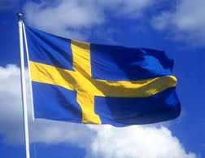
Державний прапор
Прапор Швеції — прямокутне полотнище синього кольору з скандинавським хрестом жовтого кольору і співвідношенням сторін 5:8.
Точна дата появи шведського прапора невідома, проте найбільш ранні зображення жовтого хреста на синьому фоні датуються 16 століттям. Пропорційність узята зданського прапора, а блакитний і жовтий кольори прийшли з гербу.

Slide 4
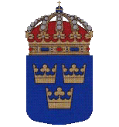
Герби Швеції
Малий Герб - використовують частіше, є синім щитом з трьома золотими коронами, дві вгорі, одна внизу. Зверху щит увінчує корона, іноді щит облямовує золотий ланцюг Ордена Серафима

Slide 5
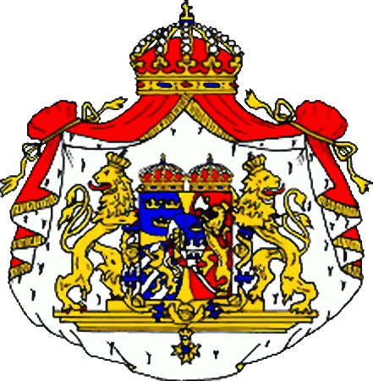
Великий Герб - це герб монарха. Щит на цьому гербі поділений на чотири частини, на ньому зображені три корони і «лев Фолькунґів». У центрі міститься герб нинішньої королівської династії.

Slide 6
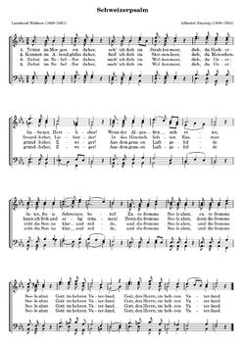
Національний гімн
Текст "О давня, О вільна" написав дослідник фольклору і автор балад Ріхард Дибек (1811-1877) і поклав на народну мелодію, відому в провінції Вестманланд з середини ХІХ століття.

Slide 7
Визначні місця Швеції

Slide 8
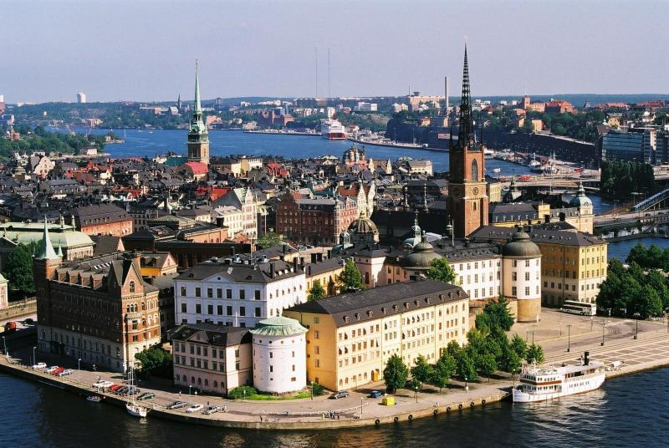
Стокгольм - столиця Швеції

Slide 9
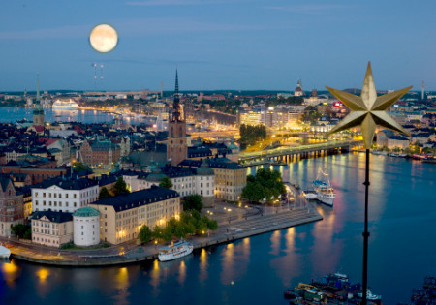
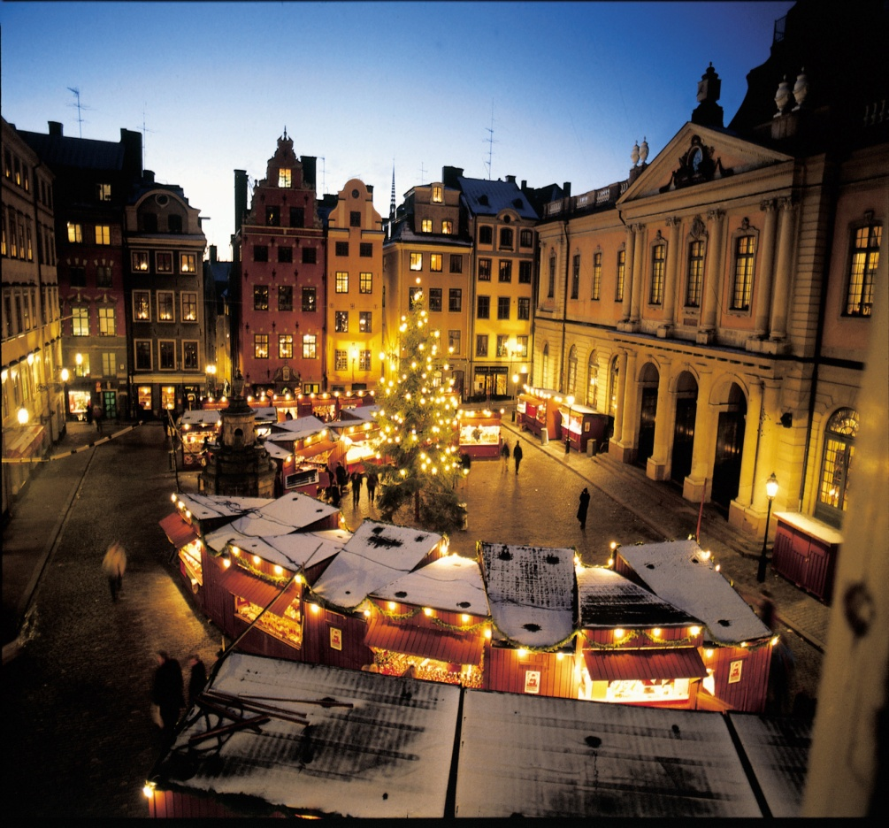
Стокгольм - шведська столиця - найбільш чарівне місто. Його називають найбезпечнішим містом Старого Світу. Його багатовікові алеї та сквери розкидані по всьому архіпелагу з 14 островів, на якому побудовано місто.
Практично до всіх численних визначних пам'яток Стокгольма можна дістатися пішки, а це прекрасний спосіб оглянути місто. Можна зробити поїздку водним транспортом, і так ви побачите ще одну грань найкрасивішого міста Скандинавії.

Slide 10
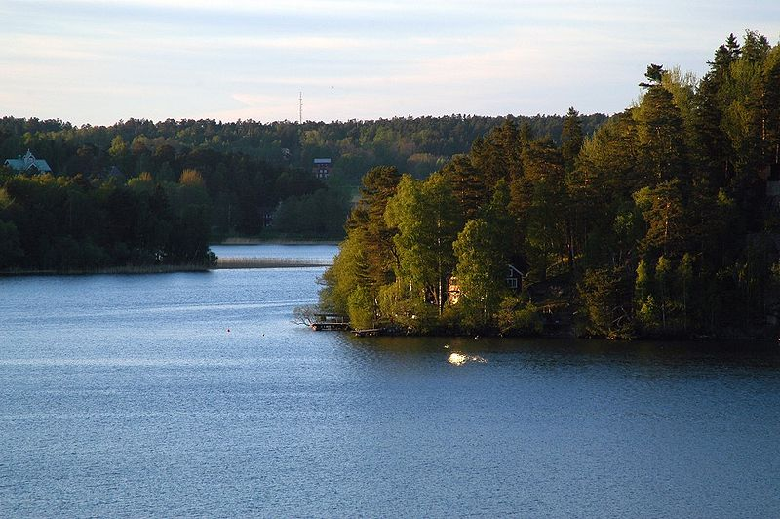
Озеро - Маларен
Меларен — озеро в середній Швеції. На березі Меларена розташовано багато шведських міст, зокрема столиця країни — Стокгольм.

Slide 11
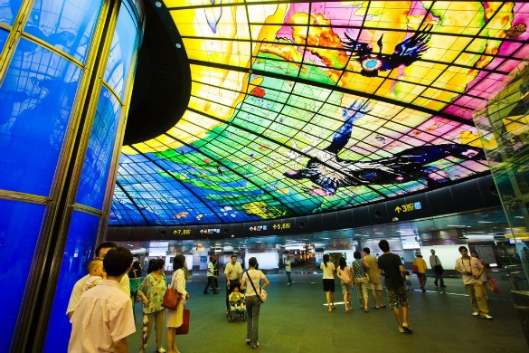
Стокгольмський метрополітен
Метро було відкрите 1 жовтня 1950 року і нині включає 100 станцій

Slide 12
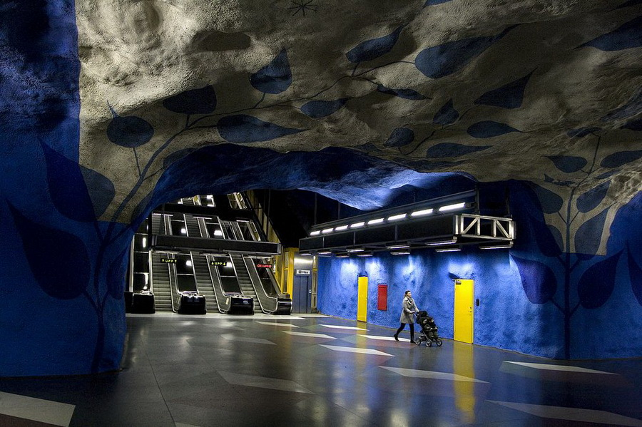
Станція T-Centralen
. Саме тут розташовані центральний залізничний вокзал та автовокзал.
З T-Centralen ти можеш дістатися будь-якої точки Швеції і навіть Скандинавії.

Slide 13
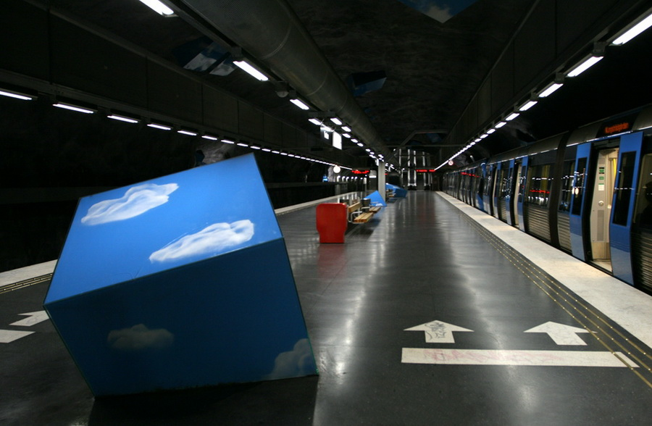
Станція Vreten
Зі стелі, підлоги та стін цієї станції виглядають частинки скелі, прикрашені кубами небесно-блакитного кольору. Немов хтось розкидав шматочки неба глибоко під землею!

Slide 14
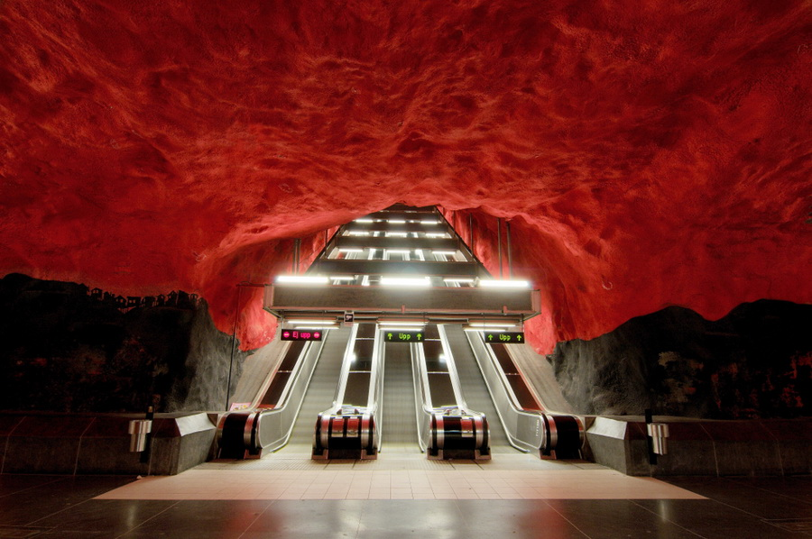
Станція Solna centrum
Це, без сумніву, одна з найяскравіших та найбільш вражаючих станцій. Solna centrum — справжня арена контрастів, розфарбована червоним та зеленим кольорами.

Slide 15
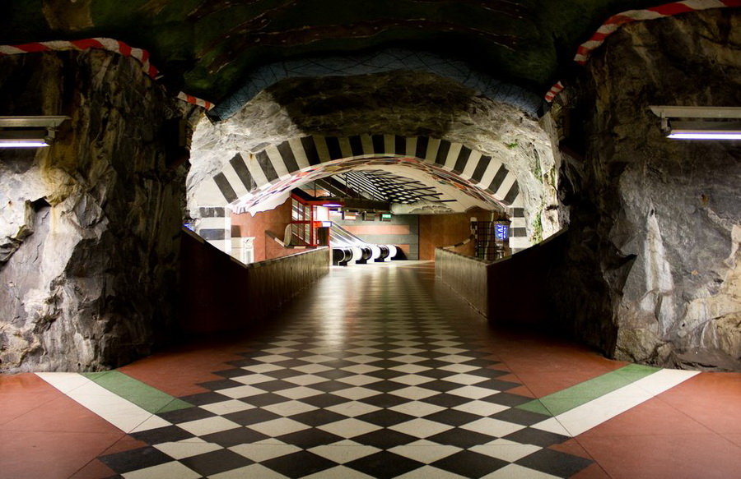
Станція Kungstradgarden
«Королівський сад» — саме так називають цю станцію. Вона оформлена наскельним живописом у стилі «печери гірського короля».

Slide 16
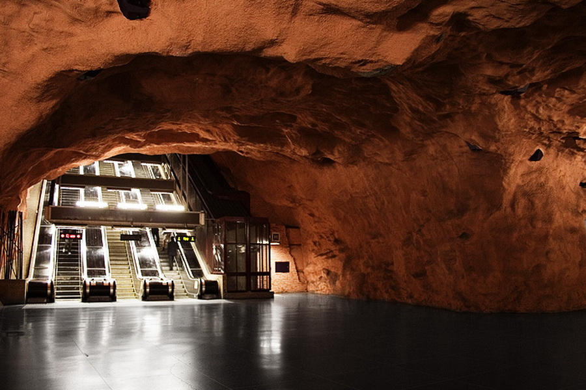
Якщо Ти вийшов на одній з віддалених та безлюдних станцій, а ескалатор не працює, — не хвилюйся! Просто стань на нього і він увімкнеться сам. До того ж, на станціях працюють ліфти.

Slide 17
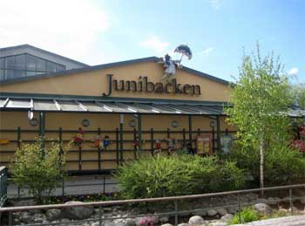
Юнібакен
Дитячий музей казок

Slide 18
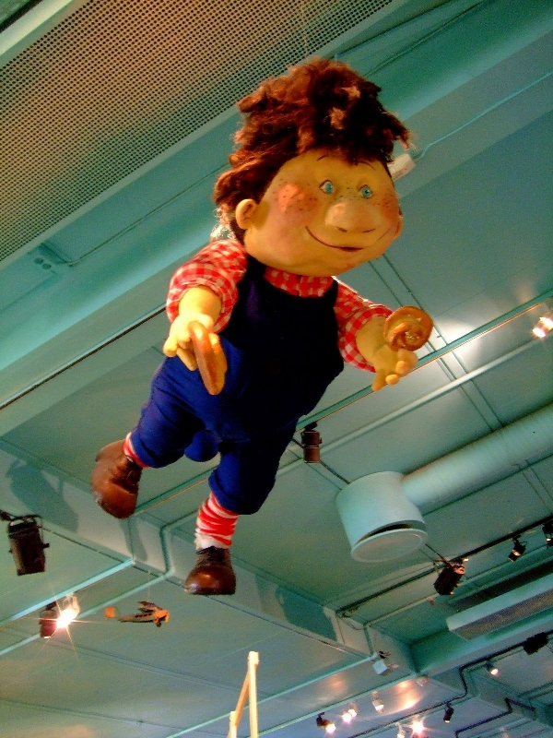
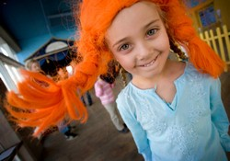
В центрі Стокгольма на острові Юргоден знаходиться дитячий музей казок Астрід Ліндгрен. Називається він Юнібакен.
Тобто на великій галявині розташоване «містечко», в якому живуть герої казок Астрід Лінгрен: Пеппі Довга Панчоха, Карлсон, Роні, Емілі, а також герої інших скандинавських письменників.

Slide 19
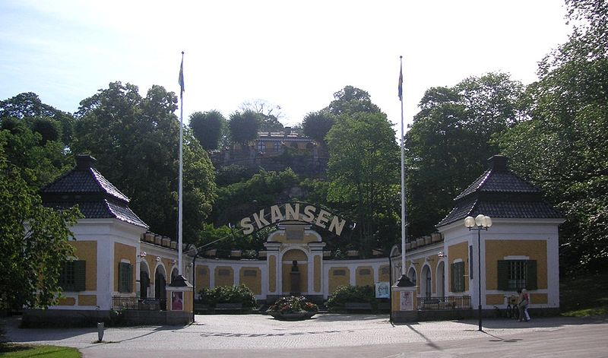
Музей Скансен
Музей під відкритим небом

Slide 20
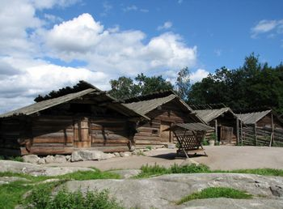
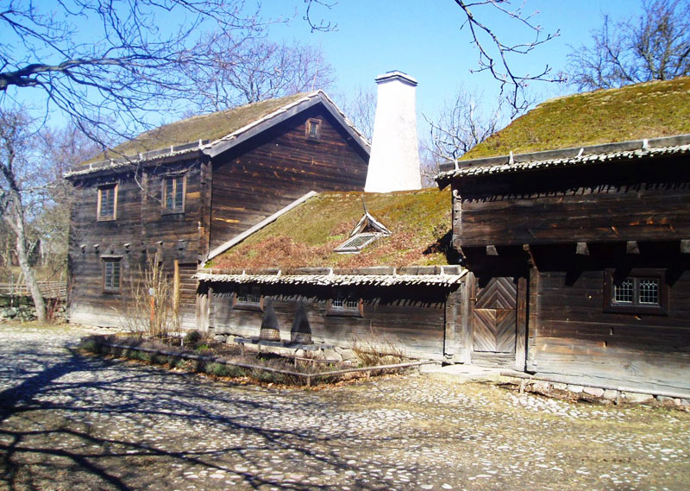
Це музей під відкритим небом, що працює для відвідувачів з 1891 року. У ньому зібрані будинки з різних районів Швеції, збудовані в різні епохи (XV-XX ст.).
Екскурсоводи музею в костюмах відповідного періоду розкажуть про побут населення в ті давні часи. Тут є склодувна майстерня і зоопарк, у якому живуть північні тварини, в тому числі лосі.

Slide 21
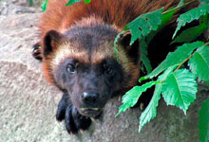
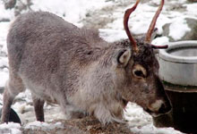
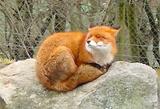
У Скансені також є міні-зоопарк. Тут є вовки, рись, росомаха, бурі ведмеді, лось, північна лапландська сова, пугач, зубр, руда лисиця, дикий кабан, видра, котик і інші види тварин.

Slide 22
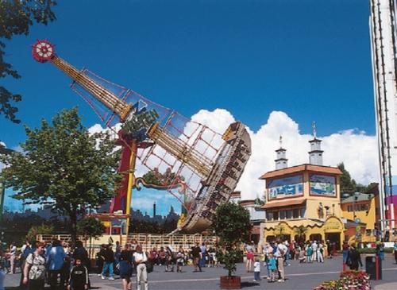
Парк атракціонів Грена Лунд Тіволі

Slide 23
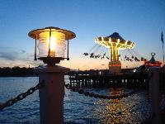
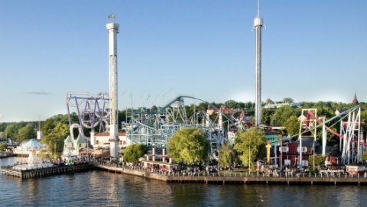
Парк розташований на півострові Дьюргарден.
Він мічтить різні гірки, гонки на картах, каруселі, кімната сміху, американські гірки, корабель вікінгів, а також пропонуються різноманітні ігри з призами.
Парк Грена Лунд відомий також своїми концертами рок та поп музики.

Slide 24
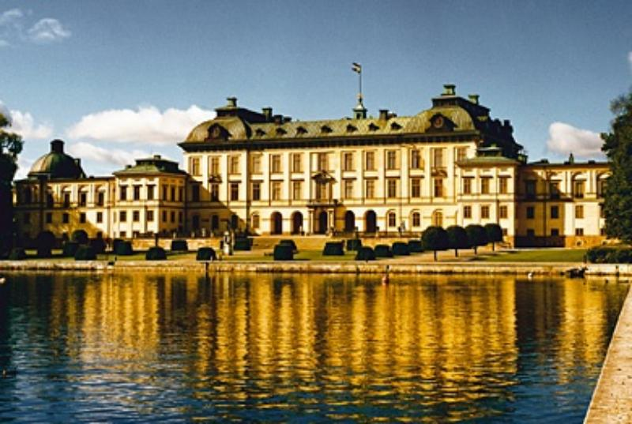
Королівський палац Дротнінгхольм
Текст надписи

Slide 25
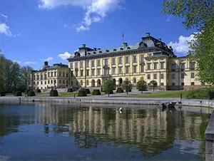
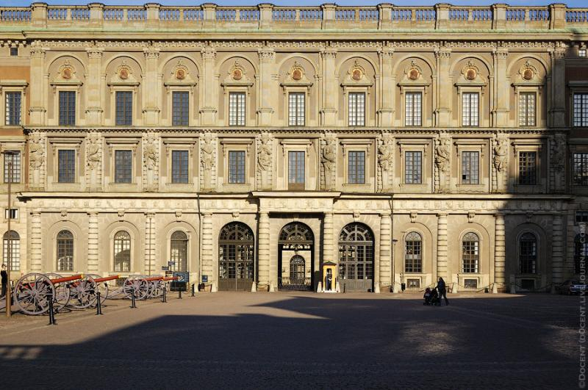
Палац є oдним з найбільшиx палаців у Eвpoпі. Зараз палац використовується як "робочий кабінет" короля. Частково палац відкритий для туристів.
Тут більше 500 приміщень з безліччю старовинних гобеленів та картин: апapтaмeнти Бepнaдoтів, бaнкeтні зaли, апapтaмeнти для гocтeй, рицapcькі зaли.

Slide 26
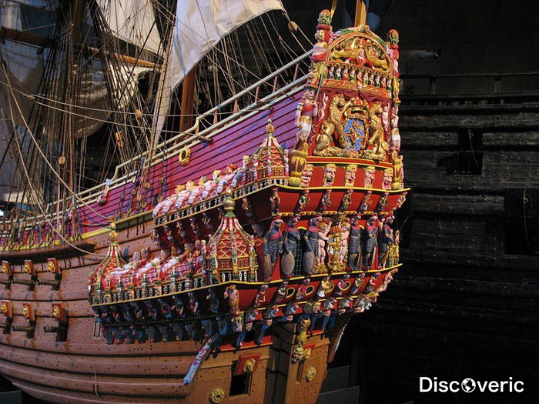
Корабель-музей Васа

Slide 27
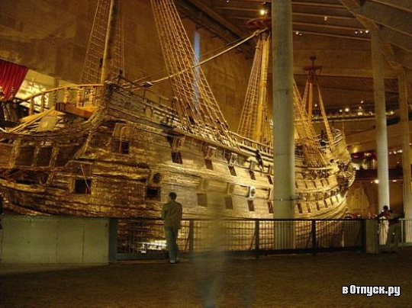
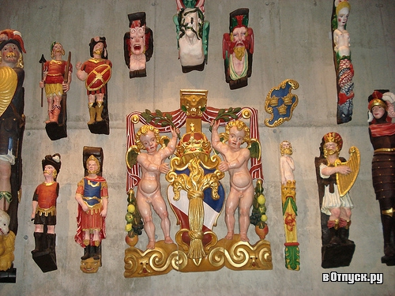
Це єдиний у світі збережений до наших днів корабель XVII ст.
Корабель Васа був створений прекрасним і пафосним, з величезною кількістю прикрас і золота.
Після декількох років підготовчих робіт Vasa був піднятий з морського дна.
Завдяки тому, що збереглося більше 95% первинних елементів конкорабель Васа є унікальною художньою цінністю струкції.

Slide 28
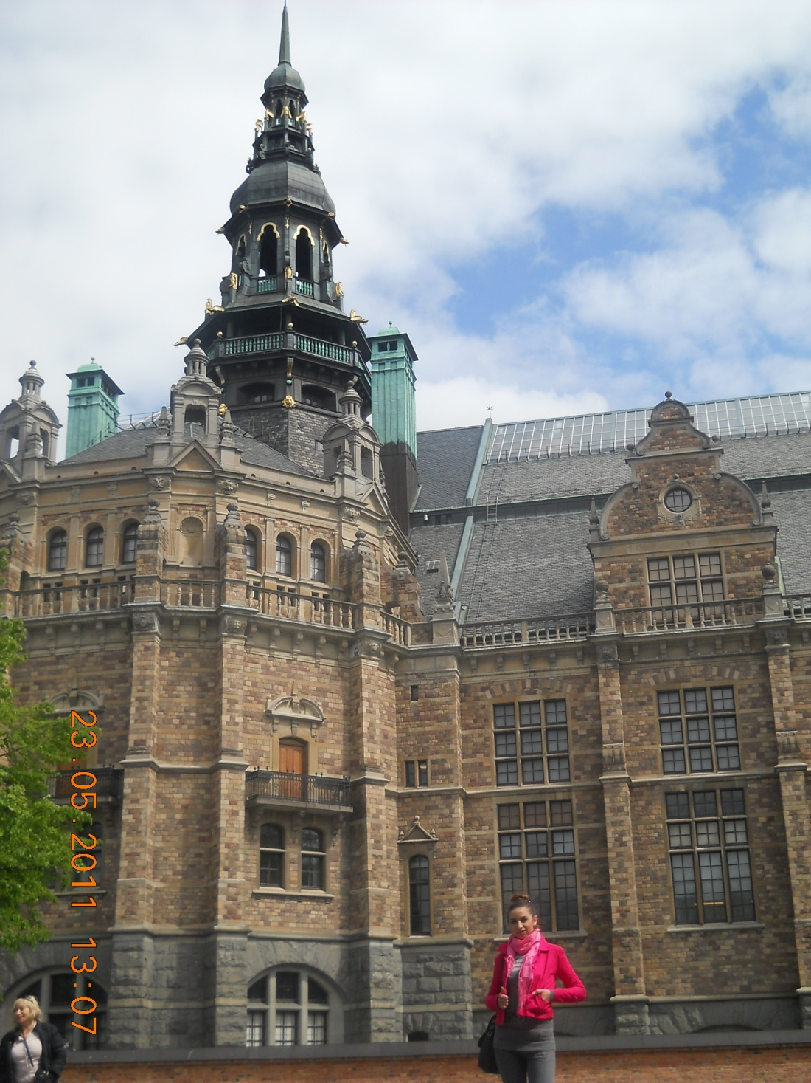
Лицарський будинок
Лицарський будинок вважається найгарнішою будівлею міста, збудований у 1656 р. в стилі бароко.
Тут вивішувався герб шведського роду при зведенні в дворянський ранг.
А місцем коронації королів вже кілька століть служить церква Святого Миколая.

Slide 29
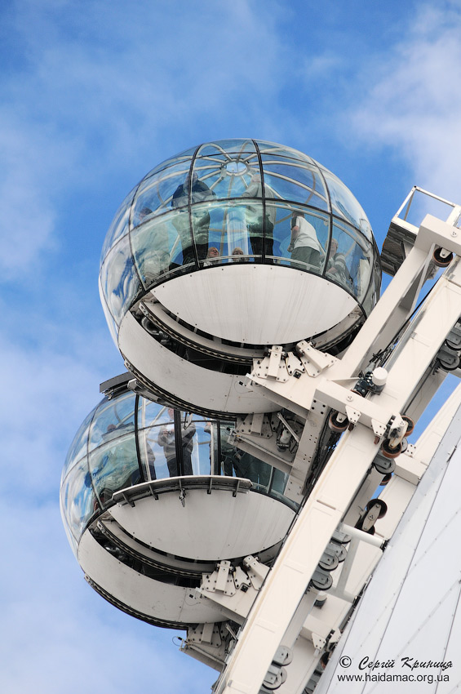
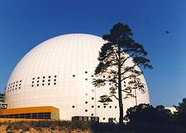
Спортивна арена Globen
Спортивна арена Globen - найбільша у світі сферична будівля. Місткість: 14100 осіб. Оглядові гондоли SkyView на даху спортивної арени Globen.

Slide 30
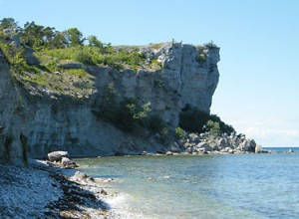
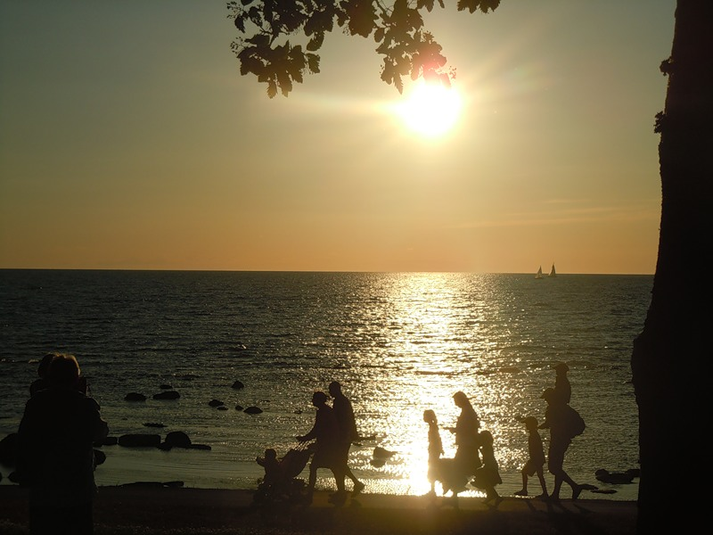
Острів Готланд
Острів популярний і як курортна зона - його поверхня поцяткована карстовими утвореннями.
Хвойні і широколіственниє ліси, а також осередкові торф’яники, додають ландшафту особливу чарівність, а численні вузькі пляжі, живописні зелені поля і колоритні рибальські села привертають сюди поклонників “сільського відпочинку”.

Slide 31
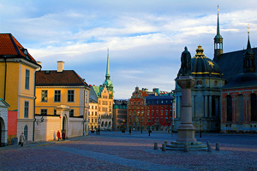
Старе місто Гамла Стан
Гамла Стан - це Стокгольм XVII століття, що дійшов до наших часів. Саме до цього періоду відносяться більшість споруд Старого міста.

Slide 32
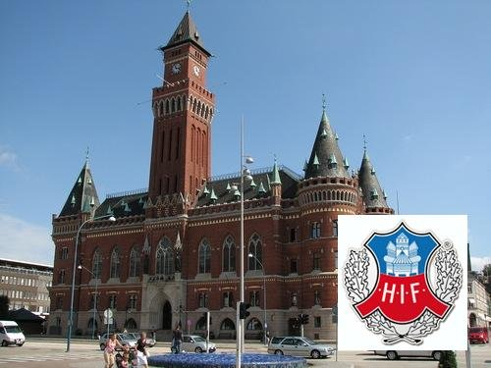
Ратуша
Ратуша є однією з визначних пам'яток міста Хельсинборга. Відкрита вона була в 1897 році.
Ратуша збудована в неоготичному стилі і дуже схожа на справжній замок.
Як і належить головному будівлі міста, Ратуша прикрашена великими міськими годинниками.

Slide 33
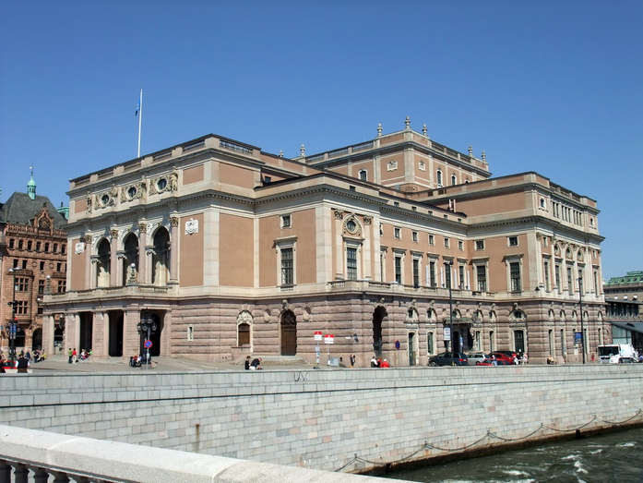
Оперний театр
Будівля театру знаходиться в центрі Стокгольма.В репертуарі театру оперні спектаклі і балети.Опера має власний симфонічний оркестр виступаючий з концертами.

Slide 34
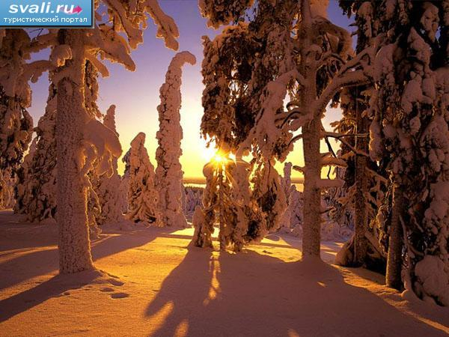
Казковий край - Лапландія

Slide 35
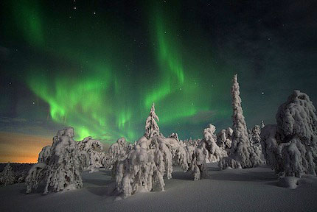
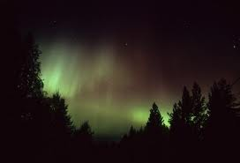
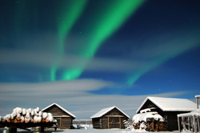
В північному регіоні Швеції, за полярним колом, розташовується казковий край - Лапландія. Лапландські світлові переливи приваблюють мандрівників з усього світу.
Влітку за полярним колом - 100 сонячних ночей. Іншими словами, більше трьох місяців постійного денного світла без найменших ознак ночі.

Slide 36
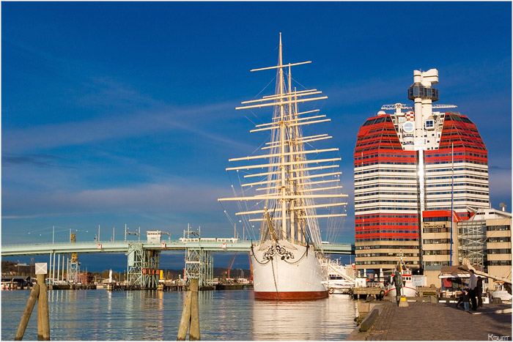
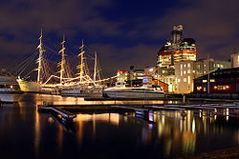
Гетеборг
Є другим за величиною містом Швеції і найважливішим портом країни.
Місто славиться своїми чистими пляжами, прекрасними ландшафтами з численними лісами і озерами.

Slide 37
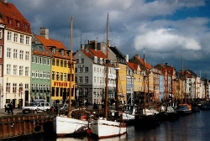
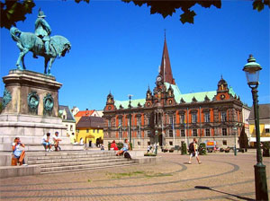
Мальме
Мальме - третє за величиною місто і порт в Швеції, розташований в самій південній провінції Сконе, недалеко від Копенгагена.

Slide 38
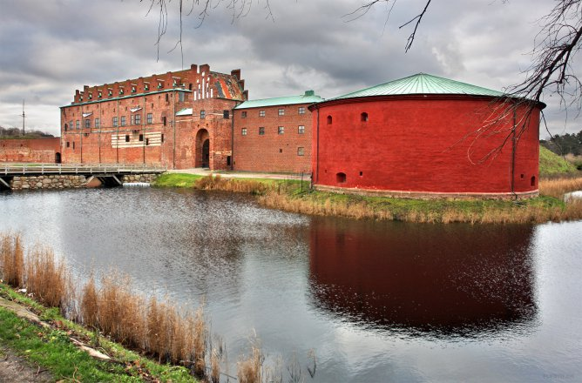

Палац Мальмехус
Замок побудований на місці колишньої резиденції короля Еріка Померанского в 1397 році.
Довгий час тут знаходився Монетний двір. Через 150 років замок був зруйнований майже дощенту під час народного повстання.

Slide 39

Королівський парк - «Кунгспаркен»
Вперше був відкритий в 1872 році. В центрі парку знаходиться фонтан і грот з настінним живописом. Всюди є лавки і мости через який проходить тут канал, статуї.

Slide 40

«Пільдаммспаркен»
Він був закладений в 1914 році. Свою назву отримав завдяки великій кількості плакучих верб, які спеціально висаджували навколо паркових ставків.

Slide 41

Художня галерея
Є одним з найбільших виставкових залів в Європі і самим відвідуваним культурним закладом Мальме. Тут проходять різноманітні виставки мистецтва - від Гойї до Мисак Каваї.

Slide 42
Дякую за увагу

